Slide 1

深入JVM内核——原理、诊断与优化 第3周

Slide 2
法律声明
【声明】本视频和幻灯片为炼数成金网络课程的教学资料，所有资料只能在课程内使用，不得在课程以外范围散播，违者将可能被追究法律和经济责任。
课程详情访问炼数成金培训网站
http://edu.dataguru.cn

Slide 3
常用JVM配置参数
Trace跟踪参数
堆的分配参数
栈的分配参数

Slide 4
Trace跟踪参数
-verbose:gc
-XX:+printGC
可以打印GC的简要信息
[GC 4790K->374K(15872K), 0.0001606 secs]
[GC 4790K->374K(15872K), 0.0001474 secs]
[GC 4790K->374K(15872K), 0.0001563 secs]
[GC 4790K->374K(15872K), 0.0001682 secs]

Slide 5
Trace跟踪参数
-XX:+PrintGCDetails
打印GC详细信息
-XX:+PrintGCTimeStamps
打印CG发生的时间戳
例
[GC[DefNew: 4416K->0K(4928K), 0.0001897 secs] 4790K->374K(15872K), 0.0002232 secs] [Times: user=0.00 sys=0.00, real=0.00 secs]

Slide 6
Trace跟踪参数
-XX:+PrintGCDetails的输出
Heap
def new generation total 13824K, used 11223K [0x27e80000, 0x28d80000, 0x28d80000)
eden space 12288K, 91% used [0x27e80000, 0x28975f20, 0x28a80000)
from space 1536K, 0% used [0x28a80000, 0x28a80000, 0x28c00000)
to space 1536K, 0% used [0x28c00000, 0x28c00000, 0x28d80000)
tenured generation total 5120K, used 0K [0x28d80000, 0x29280000, 0x34680000)
the space 5120K, 0% used [0x28d80000, 0x28d80000, 0x28d80200, 0x29280000)
compacting perm gen total 12288K, used 142K [0x34680000, 0x35280000, 0x38680000)
the space 12288K, 1% used [0x34680000, 0x346a3a90, 0x346a3c00, 0x35280000)
ro space 10240K, 44% used [0x38680000, 0x38af73f0, 0x38af7400, 0x39080000)
rw space 12288K, 52% used [0x39080000, 0x396cdd28, 0x396cde00, 0x39c80000)
12288K+ 1536K
低边界
当前边界
最高边界
（0x28d80000-0x27e80000)/1024/1024=15M

Slide 7
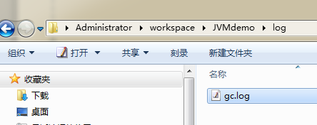
Trace跟踪参数
-Xloggc:log/gc.log
指定GC log的位置，以文件输出
帮助开发人员分析问题

Slide 8
Trace跟踪参数
{Heap before GC invocations=0 (full 0):
def new generation total 3072K, used 2752K [0x33c80000, 0x33fd0000, 0x33fd0000)
eden space 2752K, 100% used [0x33c80000, 0x33f30000, 0x33f30000)
from space 320K, 0% used [0x33f30000, 0x33f30000, 0x33f80000)
to space 320K, 0% used [0x33f80000, 0x33f80000, 0x33fd0000)
tenured generation total 6848K, used 0K [0x33fd0000, 0x34680000, 0x34680000)
the space 6848K, 0% used [0x33fd0000, 0x33fd0000, 0x33fd0200, 0x34680000)
compacting perm gen total 12288K, used 143K [0x34680000, 0x35280000, 0x38680000)
the space 12288K, 1% used [0x34680000, 0x346a3c58, 0x346a3e00, 0x35280000)
ro space 10240K, 44% used [0x38680000, 0x38af73f0, 0x38af7400, 0x39080000)
rw space 12288K, 52% used [0x39080000, 0x396cdd28, 0x396cde00, 0x39c80000)
[GC[DefNew: 2752K->320K(3072K), 0.0014296 secs] 2752K->377K(9920K), 0.0014604 secs] [Times: user=0.00 sys=0.00, real=0.00 secs]
Heap after GC invocations=1 (full 0):
def new generation total 3072K, used 320K [0x33c80000, 0x33fd0000, 0x33fd0000)
eden space 2752K, 0% used [0x33c80000, 0x33c80000, 0x33f30000)
from space 320K, 100% used [0x33f80000, 0x33fd0000, 0x33fd0000)
to space 320K, 0% used [0x33f30000, 0x33f30000, 0x33f80000)
tenured generation total 6848K, used 57K [0x33fd0000, 0x34680000, 0x34680000)
the space 6848K, 0% used [0x33fd0000, 0x33fde458, 0x33fde600, 0x34680000)
compacting perm gen total 12288K, used 143K [0x34680000, 0x35280000, 0x38680000)
the space 12288K, 1% used [0x34680000, 0x346a3c58, 0x346a3e00, 0x35280000)
ro space 10240K, 44% used [0x38680000, 0x38af73f0, 0x38af7400, 0x39080000)
rw space 12288K, 52% used [0x39080000, 0x396cdd28, 0x396cde00, 0x39c80000)
}
-XX:+PrintHeapAtGC
每次一次GC后，都打印堆信息

Slide 9
Trace跟踪参数
-XX:+TraceClassLoading
监控类的加载
[Loaded java.lang.Object from shared objects file]
[Loaded java.io.Serializable from shared objects file]
[Loaded java.lang.Comparable from shared objects file]
[Loaded java.lang.CharSequence from shared objects file]
[Loaded java.lang.String from shared objects file]
[Loaded java.lang.reflect.GenericDeclaration from shared objects file]
[Loaded java.lang.reflect.Type from shared objects file]

Slide 10
Trace跟踪参数
-XX:+PrintClassHistogram
按下Ctrl+Break后，打印类的信息：
分别显示：序号、实例数量、总大小、类型
num #instances #bytes class name
----------------------------------------------
1: 890617 470266000 [B
2: 890643 21375432 java.util.HashMap$Node
3: 890608 14249728 java.lang.Long
4: 13 8389712 [Ljava.util.HashMap$Node;
5: 2062 371680 [C
6: 463 41904 java.lang.Class

Slide 11
堆的分配参数
-Xmx –Xms
指定最大堆和最小堆
-Xmx20m -Xms5m 运行代码：
System.out.print("Xmx=");
System.out.println(Runtime.getRuntime().maxMemory()/1024.0/1024+"M");
System.out.print("free mem=");
System.out.println(Runtime.getRuntime().freeMemory()/1024.0/1024+"M");
System.out.print("total mem=");
System.out.println(Runtime.getRuntime().totalMemory()/1024.0/1024+"M");
Xmx=19.375M
free mem=4.342750549316406M
total mem=4.875M

Slide 12
堆的分配参数
-Xmx20m -Xms5m 运行代码
byte[] b=new byte[1*1024*1024];
System.out.println("分配了1M空间给数组");
System.out.print("Xmx=");
System.out.println(Runtime.getRuntime().maxMemory()/1024.0/1024+"M");
System.out.print("free mem=");
System.out.println(Runtime.getRuntime().freeMemory()/1024.0/1024+"M");
System.out.print("total mem=");
System.out.println(Runtime.getRuntime().totalMemory()/1024.0/1024+"M");
分配了1M空间给数组
Xmx=19.375M
free mem=3.4791183471679688M
total mem=4.875M
Java会尽可能维持在最小堆

Slide 13
堆的分配参数
-Xmx20m -Xms5m 运行代码
b=new byte[4*1024*1024];
System.out.println("分配了4M空间给数组");
System.out.print("Xmx=");
System.out.println(Runtime.getRuntime().maxMemory()/1024.0/1024+"M");
System.out.print("free mem=");
System.out.println(Runtime.getRuntime().freeMemory()/1024.0/1024+"M");
System.out.print("total mem=");
System.out.println(Runtime.getRuntime().totalMemory()/1024.0/1024+"M");
分配了4M空间给数组
Xmx=19.375M
free mem=3.5899810791015625M
total mem=9.00390625M
总内存变多了

Slide 14
堆的分配参数
-Xmx20m -Xms5m 运行代码
System.gc();
System.out.println("回收内存");
System.out.print("Xmx=");
System.out.println(Runtime.getRuntime().maxMemory()/1024.0/1024+"M");
System.out.print("free mem=");
System.out.println(Runtime.getRuntime().freeMemory()/1024.0/1024+"M");
System.out.print("total mem=");
System.out.println(Runtime.getRuntime().totalMemory()/1024.0/1024+"M");
回收内存
Xmx=19.375M
free mem=6.354591369628906M
total mem=10.75390625M
空闲内存增多

Slide 15
堆的分配参数
？
-Xmx 和 –Xms 应该保持一个什么关系，可以让系统的性能尽可能的好呢？
如果你要做一个Java的桌面产品，需要绑定JRE，但是JRE又很大，你如何做一下JRE的瘦身呢？

Slide 16
堆的分配参数
-Xmn
设置新生代大小
-XX:NewRatio
新生代（eden+2*s）和老年代（不包含永久区）的比值
4 表示 新生代:老年代=1:4，即年轻代占堆的1/5
-XX:SurvivorRatio
设置两个Survivor区和eden的比
8表示 两个Survivor :eden=2:8，即一个Survivor占年轻代的1/10

Slide 17
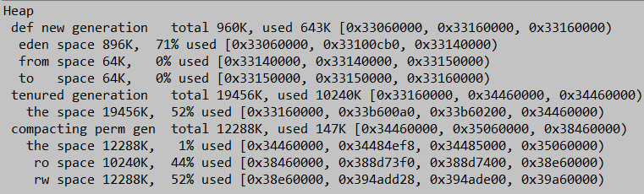
堆的分配参数
public static void main(String[] args) {
byte[] b=null;
for(int i=0;i<10;i++)
b=new byte[1*1024*1024];
}
没有触发GC
全部分配在老年代
-Xmx20m -Xms20m -Xmn1m -XX:+PrintGCDetails

Slide 18
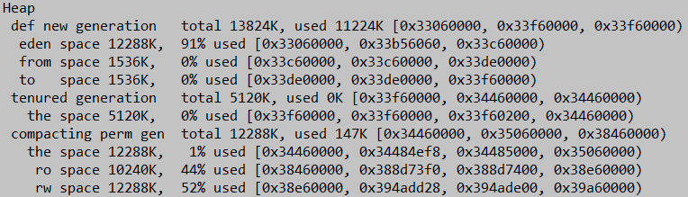
堆的分配参数
public static void main(String[] args) {
byte[] b=null;
for(int i=0;i<10;i++)
b=new byte[1*1024*1024];
}
没有触发GC
全部分配在eden
老年代没有使用
-Xmx20m -Xms20m -Xmn15m -XX:+PrintGCDetails
Notes:
实际占用空间大约10M 因为有系统级别的对象 如ClassLoader Thread等

Slide 19
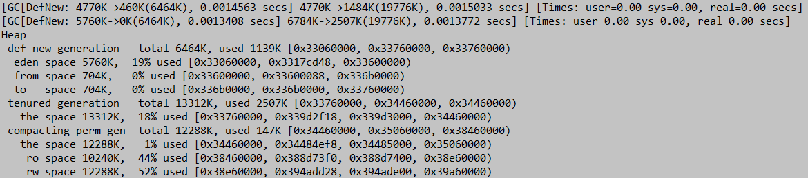
堆的分配参数
public static void main(String[] args) {
byte[] b=null;
for(int i=0;i<10;i++)
b=new byte[1*1024*1024];
}
1.进行了2次新生代GC
2.s0 s1 太小需要老年代担保
-Xmx20m -Xms20m –Xmn7m -XX:+PrintGCDetails
Notes:
一共回收7M 剩余3M
S0 s1 太小无法周转

Slide 20
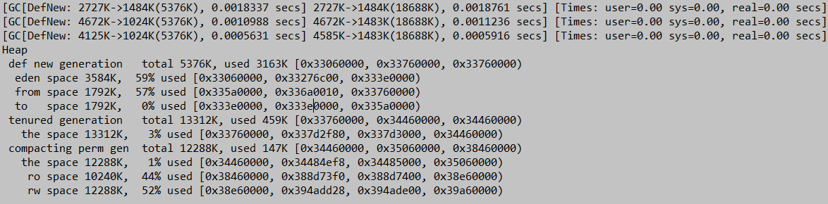
堆的分配参数
public static void main(String[] args) {
byte[] b=null;
for(int i=0;i<10;i++)
b=new byte[1*1024*1024];
}
1.进行了3次新生代GC
2.s0 s1 增大
-Xmx20m -Xms20m -Xmn7m -XX:SurvivorRatio=2 -XX:+PrintGCDetails
Notes:
回收7M 剩余3M

Slide 21
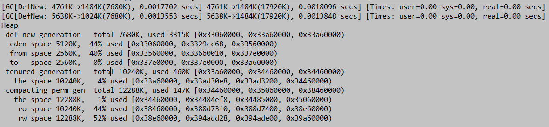
堆的分配参数
public static void main(String[] args) {
byte[] b=null;
for(int i=0;i<10;i++)
b=new byte[1*1024*1024];
}
-Xmx20m -Xms20m -XX:NewRatio=1
-XX:SurvivorRatio=2 -XX:+PrintGCDetails
Notes:
比例分配，新生代 老年代对半开
对象全部留在新生代

Slide 22
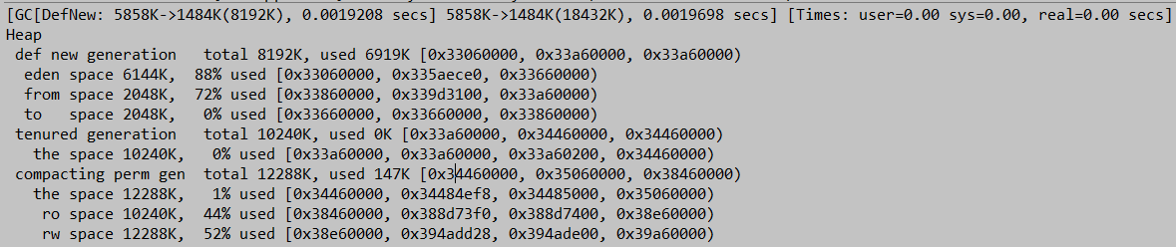
堆的分配参数
public static void main(String[] args) {
byte[] b=null;
for(int i=0;i<10;i++)
b=new byte[1*1024*1024];
}
-Xmx20m -Xms20m -XX:NewRatio=1
-XX:SurvivorRatio=3 -XX:+PrintGCDetails
Notes:
减少了s0 s1 GC数量变少，老年代未使用 空间使用率更高

Slide 23
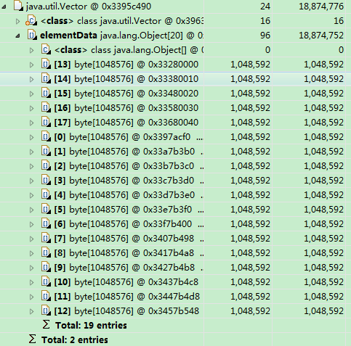

堆的分配参数
-XX:+HeapDumpOnOutOfMemoryError
OOM时导出堆到文件
-XX:+HeapDumpPath
导出OOM的路径
-Xmx20m -Xms5m -XX:+HeapDumpOnOutOfMemoryError -XX:HeapDumpPath=d:/a.dump
Vector v=new Vector();
for(int i=0;i<25;i++)
v.add(new byte[1*1024*1024]);

Slide 24
堆的分配参数
-XX:OnOutOfMemoryError
在OOM时，执行一个脚本
"-XX:OnOutOfMemoryError=D:/tools/jdk1.7_40/bin/printstack.bat %p“
当程序OOM时，在D:/a.txt中将会生成线程的dump
可以在OOM时，发送邮件，甚至是重启程序
D:/tools/jdk1.7_40/bin/jstack -F %1 > D:/a.txt

Slide 25
堆的分配参数 – 总结
根据实际事情调整新生代和幸存代的大小
官方推荐新生代占堆的3/8
幸存代占新生代的1/10
在OOM时，记得Dump出堆，确保可以排查现场问题

Slide 26
永久区分配参数
-XX:PermSize -XX:MaxPermSize
设置永久区的初始空间和最大空间
他们表示，一个系统可以容纳多少个类型

Slide 27
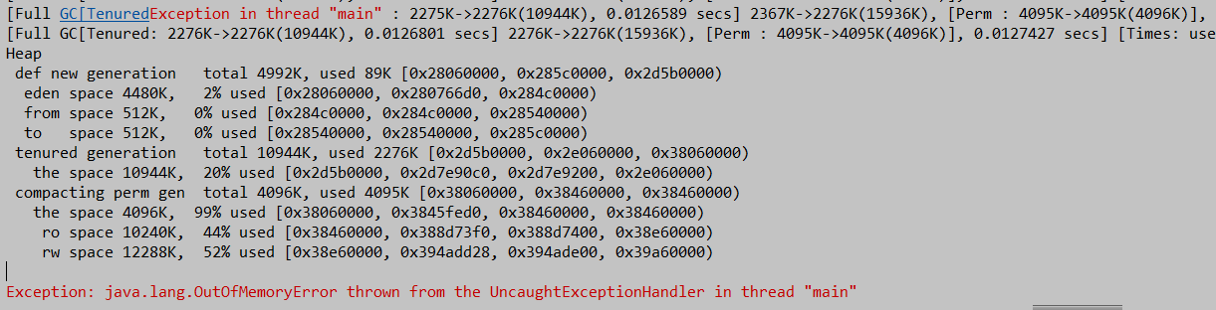
永久区分配参数
使用CGLIB等库的时候，可能会产生大量的类，这些类，有可能撑爆永久区导致OOM
for(int i=0;i<100000;i++){
CglibBean bean = new CglibBean("geym.jvm.ch3.perm.bean"+i,new HashMap());
}
不断产生新的类

Slide 28
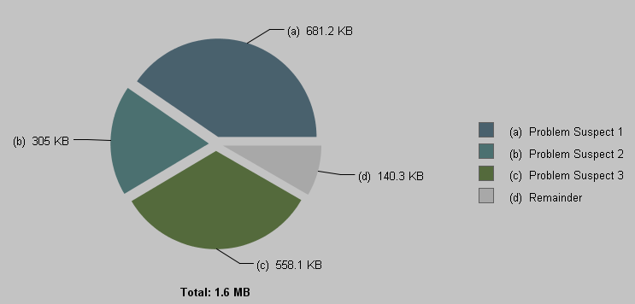
永久区分配参数
打开堆的Dump
堆空间实际占用非常少
但是永久区溢出 一样抛出OOM
如果堆空间没有用完也抛出了OOM，有可能是永久区导致的

Slide 29
栈大小分配
-Xss
通常只有几百K
决定了函数调用的深度
每个线程都有独立的栈空间
局部变量、参数 分配在栈上

Slide 30
栈大小分配
public class TestStackDeep {
private static int count=0;
public static void recursion(long a,long b,long c){
long e=1,f=2,g=3,h=4,i=5,k=6,q=7,x=8,y=9,z=10;
count++;
recursion(a,b,c);
}
public static void main(String args[]){
try{
recursion(0L,0L,0L);
}catch(Throwable e){
System.out.println("deep of calling = "+count);
e.printStackTrace();
}
}
}
递归调用
-Xss128K
deep of calling = 701
java.lang.StackOverflowError
-Xss256K
deep of calling = 1817
java.lang.StackOverflowError
Notes:
去掉局部变量 调用层次可以更深

Slide 31
常用JVM配置参数
温故而知新，可以为师也
温故而知新，可以为师也

